Slide 1
L’Épargne des ménages :
un canal de financement de l’Économie
Études économiques
Août 2023

Slide 2
I
Une épargne abondante en France

Slide 3
L’Épargne des ménages
1. Les ménages français, bons gestionnaires
La France fait partie des pays où le taux d’épargne est le plus élevé. Depuis 2000, il se situe à 15% en moyenne, en deçà de celui de l’Allemagne (17,7%), mais nettement au-dessus des autres principaux pays de la zone euro, du Royaume-Uni et des Etats-Unis.
Après avoir atteint un pic au T1 2021 (21,0%), en raison des chutes de consommation pendant les confinements, le taux d’épargne des ménages en France s’était rapproché de son niveau d’avant Covid (14,7% au T4 2019) avant de se stabiliser autour de 17% (16,8% au T1 2023).
Source: Banque de France
Comparaisons internationales : Taux d’épargne
Source : Banque de France

Slide 4
L’Épargne des ménages
2. L’Épargne, principale Ressource des ménages français
Pour donner quelques ordres de grandeur sur l’année 2022, le flux d’épargne s’élève à 292 milliards d’euros auquel s’ajoute l’endettement nouveau net de remboursements (83 milliards).
Évolution des ressources¹
(flux annuels en milliards d’euros)
Source : Banque de France
Flux en milliards d’euros | 2022 | T4 2022 | T1 2023
Épargne brute | 291,5 | 80,8 | 80,6
Endettement auprès des institutions financières | 83,2 | 15,3 | 16,3
Dettes diverses | 2,8 | 2,5 | -0,3
¹Les ressources comprennent l’épargne brute, l’endettement auprès des institutions financières et des dettes diverses.
Source : Banque de France

Slide 5
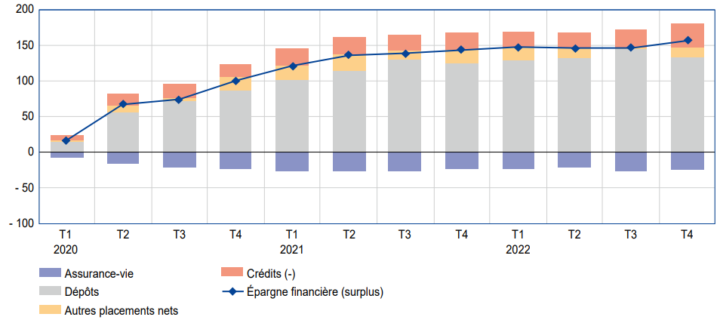
L’Épargne des ménages
2. L’Épargne, principale Ressource des ménages français
La Banque de France estime que le surplus d’épargne financière¹ des ménages entre le T1 2020 et le T4 2022 – calculé comme la différence entre les flux d’épargne financière observés et les flux qu’on aurait obtenus en prolongeant la tendance pré-Covid – s’élève à 157 milliards d’euros.
Ce surplus d’épargne a progressé au 4ème trimestre 2022 après avoir peu évolué depuis mi-2021. Il s’est d’abord accumulé sur les dépôts bancaires pendant les années 2020 et 2021.
Le surplus d’épargne financière a aussi indirectement été employé au désendettement au S1 2020 : plus précisément, les souscriptions de nouveaux crédits étaient freinées par les restrictions sanitaires tandis que les remboursements d’anciens crédits continuaient normalement. À l’inverse, les ménages ont sous-investi en assurance-vie en 2020 et il n’y a pas eu d’effet de rattrapage en 2021-2022 malgré la reprise des flux.
Source : Banque de France
Emploi du surplus d’épargne financière
(cumul en milliards d’euros)
Source : Banque de France
¹ L’épargne financière des ménages correspond à la différence entre leur revenu disponible et leurs dépenses de consommation et d’investissement-logement

Slide 6
L’Épargne des ménages
3. Où va l’épargne des ménages ?
Emplois (flux en milliards d’euros) | 2022 | T4 2022 | T1 2023
FBCF¹ | 176,4 | 44,9 | 45,0
Principaux placements financiers | 158,7 | 26,8 | 21,6
Autres actifs financiers² | 42,4 | 26,9 | 30,0
L’épargne sert essentiellement aux ménages à financer l’achat des logements et à faire des placements financiers.
Au T1 2023, le patrimoine financier des ménages se compose de :
3 677,7 milliards d’euros d’encours de produits de taux
2 210,4 milliards d’euros d’encours de produits de fonds propres
¹La FBCF des ménages - hors entreprises individuelles - n'est destinée qu'à leur logement ; les autres biens durables achetés par les ménages sont comptabilisés dans leur dépense de consommation finale
²Notamment les réserves techniques d'assurance dommages constituées par les primes versées et l’épargne salariale sous forme de comptes courants bloqués
Placements financiers des ménages – Flux cumulés des placements sur 4 trimestres glissants (en milliards d’euros)
Source : Banque de France
Source: Banque de France

Slide 7
L’Épargne des ménages
3. Où va l’épargne des ménages ?
Au T1 2023, le flux trimestriel net de placements des ménages s’établit à 21,6 milliards, contre 26,6 milliards au trimestre précédent. L’épargne investie en produits de taux diminue (10,6 milliards après 15 milliards au T4), en raison d’un flux net négatif sur les dépôts à vue (-18,5 milliards contre -14,1 milliards au T4), et d’une décollecte sur l’assurance-vie en euros (-5,5 milliards d’euros), contrebalancés par un renforcement des placements en épargne réglementée (24,9 milliards d’euros) et en dépôts à terme.
Les acquisitions nettes d’actifs sous forme de produits de fonds propres se replient dans une moindre mesure (+11,7 milliards contre +14,2 milliards au T4) compte tenu du dynamisme de la collecte en assurance-vie en unités de compte.
Les premières données couvrant les principaux placements financiers des ménages pour le 2ème trimestre 2023 témoignent de la poursuite de la réallocation d’une partie des dépôts à vue (-11,6 milliards) vers les dépôts rémunérés (+23,5 milliards).
Détail des placements financiers
(en milliards d’euros)
Source : Banque de France
Source: Banque de France

Slide 8
L’Épargne des ménages
3. Où va l’épargne des ménages ?
Evolution des principaux placements financiers – Montants cumulés sur 4 trimestres glissants (en milliards d’euros)
Source : Banque de France
Produits de taux
Produits de fonds propres

Slide 9
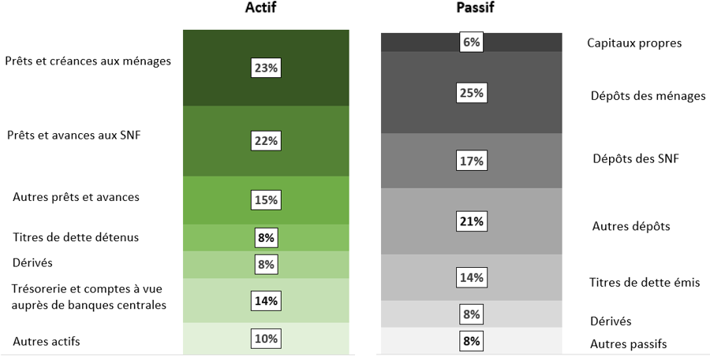
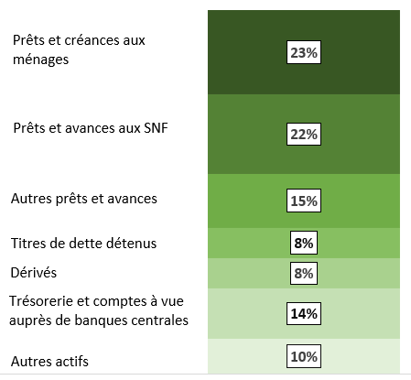
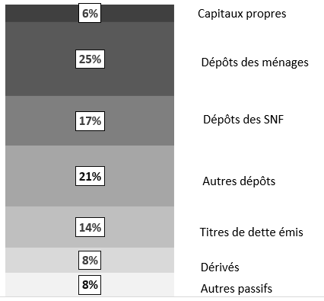
L’Épargne des ménages
3. Où va l’épargne des ménages ?
Une épargne qui sert à financer les besoins des entreprises et des ménages :
À fin 2022, les dépôts des SNF et des ménages s’élèvent à 3 556,7 milliards d’euros pour les principaux groupes bancaires français
Ils contribuent aux prêts et avances des entreprises – à hauteur de 1 822,0 milliards d’euros – et des ménages, à hauteur de 1 958,9 milliards d’euros
Structure du bilan agrégé des principales banques françaises à fin 2022
Source : ACPR
L’objectif est d’analyser les grandes masses d’un bilan bancaire. Une classe à l’actif n’est pas une affectation d’un agrégat spécifique du passif.

Slide 10
II
Situation de l’épargne réglementée

Slide 11
L’Épargne des ménages
1. Panorama de l’Épargne réglementée
L’épargne réglementée représente une part importante de l’épargne financière des ménages et des ressources bancaires. A la fin du T1 2023, l’épargne réglementée des ménages atteint 902,6 milliards (soit 15% du patrimoine financier des Français).
Source: Banque de France
Evolution de l’encours trimestriel de l’épargne réglementée
(en milliards d’euros)
Source : Banque de France
Caractéristiques des principaux produits d'épargne réglementée
Sources : Banque de France et Caisse des dépôts
 | Livret A | LDDS | PEL | LEP
Nombre (en millions)¹ | 56 | 24,8 | 11,3 | 8,3³
Encours (en milliards d’euros) | 403,4 (Juillet 2023) | 144,0 (Juillet 2023) | 264,8 (Juin 2023) | 56,7 (Juin 2023)
Taux de détention¹ | 81%² | 46,2% | 16,5% | 44,8%⁴
Taux | 3% depuis le 1er février 2023 | 3% depuis le 1er février 2023 | 2% depuis le 1er janvier 2023 | 6% depuis le 1er août 2023
¹Données à fin 2022
²Taux de détention des personnes physiques
³Le nombre de LEP s’établit à 9,7 millions à fin mai 2023, après 8,3 millions fin 2022
⁴Taux de détention des personnes éligibles

Slide 12
L’Épargne des ménages
2. Livret a et ldds
Au 31 décembre 2022, le nombre de Livrets A s’élève à près de 56 millions, dont 55,1 millions détenus par des personnes physiques et 0,8 millions détenus par des personnes morales.
Depuis le 31 décembre 2021, le nombre de Livrets A a augmenté de 300 700 unités (+0,5%) avec une hausse de 283 700 livrets pour les personnes physiques et une baisse de 17 000 livrets pour les personnes morales.
Le taux de détention des personnes physiques s’établit à 81% en 2022, supérieur à celui de 2021.
Taux du Livret A
(en pourcentage – fixé à 3% depuis le 1er février 2023)
Source : Banque de France
 | Nombre de comptes à fin 2022 | Variation depuis décembre 2021 | Taux de détention en 2021
Livret A | 56 millions | +300 700 | 81%
LDDS | 24,8 millions | +256 000 | 46,2%
Source : Banque de France

Slide 13
L’Épargne des ménages
2. Livret a et ldds
La collecte du Livret A et du LDDS au titre du mois de juillet 2023 atteint +3,13 milliards d’euros pour l’ensemble des réseaux.
L’encours total sur les deux produits s’établit à 547,4 milliards d’euros.
Source : Caisse des dépôts
Évolution de l’encours du Livret A et du LDDS
(en milliards d’euros)
Source : Caisse des dépôts
Collecte nette du Livret A et du LDDS
(flux en milliards d’euros)
Source : Caisse des dépôts

Slide 14
L’Épargne des ménages
3. PEL
Le nombre total de PEL s’établit à 11,3 millions d’unités à fin 2022, en repli de 983 000 plans sur un an (-8 %).
L’encours des PEL atteint 264,8 milliards d’euros à fin juin 2023 (-7,4% sur un an).
Source : Banque de France
PEL : flux mensuels de placement
(en milliards d’euros)
Source : Banque de France
Progression du nombre de PEL et de l’encours associé
(en millions de plans: échelle de gauche ; en milliards d’euros: échelle de droite)
Source : Banque de France

Slide 15
L’Épargne des ménages
3. PEL
En 2022, le taux moyen des PEL avec primes s’élève à 2,5% en pondérant le taux d’intérêt par le nombre de PEL, et à 3,02% en le pondérant par l’encours. De manière plus précise, 41% des PEL représentant 45% de l’encours ont un taux d’intérêt égal à 2,50% et 5% des PEL représentant 11% de l’encours sont rémunérés à un taux au moins égal à 5,25%.
Source : Banque de France
Taux de rémunération des nouveaux PEL
(en pourcentage)
Source : Banque de France
PEL : ventilation par taux applicable en 2022
(en pourcentage; nombre de plans: anneau intérieur; encours: anneau extérieur)
Source : Banque de France

Slide 16
L’Épargne des ménages
4. LEP
La Banque de France dénombre 1,2 million d’ouvertures de LEP depuis décembre 2022. Le nombre de détenteurs atteint ainsi 9,7 millions à fin mai 2023 contre 8,5 millions fin 2022 et 6,9 millions fin 2021.
Les dépôts suivent avec la même dynamique : les encours ont progressé de 18,4% depuis décembre 2022 pour atteindre 56,7 milliards d’euros en juin 2023.
Source : Banque de France
Évolution du nombre de LEP depuis 2008 (en millions de comptes, échelle de gauche) et de son taux de rémunération (en fin de période)
Source : Banque de France
Encours du LEP
(en milliards d’euros)
Source : Banque de France

Slide 17
L’Épargne des ménages
4. LEP
En 2022, l’encours moyen d’un LEP s’élève à 5.700 euros, équivalent à celui observé un an plus tôt. Cette moyenne cache toutefois d’importantes disparités sociodémographiques.
Les 47% de LEP dont l’encours dépasse le plafond réglementaire de 7.700 euros représentent ainsi 71% de l’encours global.
Source : Banque de France
LEP: ventilation par tranches de solde créditeur en 2022
(en pourcentage; nombre de comptes: anneau intérieur; encours: anneau extérieur)
Source : Banque de France
Taux du LEP
(en pourcentage – fixé à 6,0% depuis le 1er août 2023)
Source : Banque de France

Slide 18
III
Autres instruments d’épargne

Slide 19
L’Épargne des ménages
1. Assurance-vie
En juin 2023, les cotisations en assurance vie enregistrent une hausse de +30% sur un an pour atteindre 15,6 milliards d’euros. Sur la première moitié de l’année, les cotisations en assurance vie s’établissent à 81,8 milliards d’euros, en hausse de +6% par rapport à la même période de 2022. Cette augmentation est quasi identique pour les fonds en euros et les supports en UC.
La collecte nette est positive, à +1,7 milliard d’euros sur le mois de juin, dont +4,5 milliards d’euros en supports UC et -2,8 milliards d’euros sur les fonds en euros. Depuis le début de l’année, elle s’établit à +4,1 Mds€.
Au total, l’encours atteint 1.911 milliards d’euros à fin juin, en hausse de +5% sur un an.
Source : France Assureurs
Évolution mensuelle de la collecte nette (euros + unités de compte, en milliards d’euros)
Source : France Assureurs

Slide 20
L’Épargne des ménages
2. PEA-PME
L’encours des PEA-PME s’établit à 2,51 milliards d’euros à au T1 2023, en hausse de 14,1% sur un an.
Au T1 2023, 3.514 comptes titres ont été ouverts¹, portant leur nombre total à 112.134.
Évolution de l’encours des PEA-PME
(en milliards d’euros)
Source : Banque de France
 | 2019 | 2020 | 2021 | 2022 | T1 2023
Encours PEA (en milliards d’euros) | 96,13 | 98,90 | 111,86 | 100,99 | 100,59
Encours PEA-PME (en milliards d’euros) | 1,39 | 1,78 | 2,33 | 2,40 | 2,51
Nombre de comptes titres PEA | 4 876 002 | 5 030 236 | 5 102 955 | 5 199 109 | 5 245 242
Nombre de comptes titres PEA-PME | 86 905 | 92 742 | 103 029 | 108 620 | 112 134
¹Montant net
Source: Banque de France

Slide 21
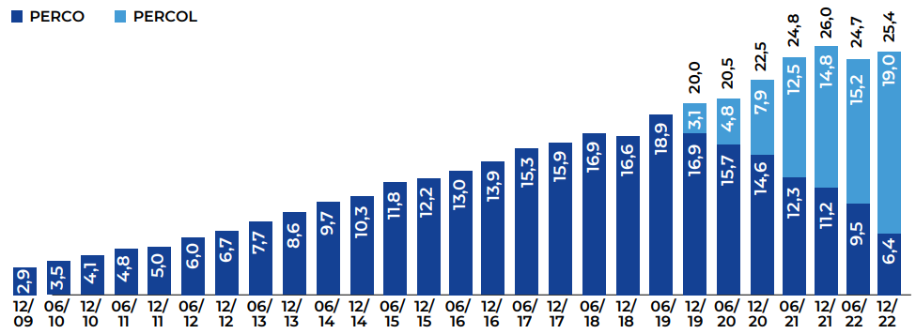
L’Épargne des ménages
3. l’Épargne salariale
En 2022, les salariés ont versé 19 milliards d’euros sur leurs plans d’épargne salariale (+16% par rapport à 2021). La collecte nette s’établit à 2,6 milliards d’euros contre 0,8 milliard en 2021.
Les encours des plans d’épargne salariale et des plans d’épargne retraite s’élèvent à 162,2 milliards d’euros à fin 2022, (contre 167,6 Mds€ un an plus tôt) du fait d’un effet de marché défavorable.
Les encours dédiés à l’épargne retraite d’entreprise collective (PERCO et PER d’entreprise Collectif) atteignent quant à eux 25,4 milliards d’euros, en baisse de 2,3% sur un an.
(Association française de la gestion financière)
Evolution des encours PERCO et PER Collectif
(en milliards d’euros, à fin 2022)
Source : Association française de la gestion financière

Slide 22
IV
Annexe

Slide 23
L’Épargne des ménages
Sources et Agenda des publications
Composante de l’épargne | Source | Fréquence | Date de la prochaine publication (période)
Emplois et ressources des ménages
Taux d’épargne, encours et flux des placements financiers, flux annuels de l’épargne brute | Banque de France | Trimestrielle | 10 novembre 2023 (2ème trimestre 2023)
Epargne réglementée
Livret A et LDDS (encours) | Caisse des Dépôts | Mensuelle | -
PEL et LEP (encours) | Banque de France | Mensuelle | -
Livret A, LDDS, PEL et LEP (nombre, taux de détention, taux de rémunération moyen) | Observatoire de l’Epargne réglementée | Annuelle | -
Autres instruments d’épargne
Assurance-vie (encours et collecte nette) | France Assureurs | Mensuelle | -
PEA-PME (encours et nombre) | Banque de France | Trimestrielle | -
Encours des plans d’épargne salariale et plans d’épargne retraite | AFG | Semestrielle | -

